Slide 1
ATAPI接口及驱动介绍
何嘉璟 07.09.28

Slide 2
ATA/ATAPI接口规范的发展1
我们常说的IDE接口，也叫ATA（Advanced Technology Attachment）接口，实际上是指把控制器与盘体集成在一起的硬盘驱动器
ATA-1（俗称：ATA/IDE）
1994年制定的ATA-1是所有IDE规格之祖。ATA-1提供一个通道供2个硬盘使用（主盘master和从盘slave）。ATA-1支持PIO （程序化输出入，Programmed I/O）模式0.1.2，DMA（直接内存存取，Direct Memory Access）模式0.1.2以及Multiword-DMA模式0。由于它已经是老旧的规格，ATA-1并无法支持采用ATAPI规格（ATA-4起）的光驱。它不支持大幅提升性能的区块传送模式（block mode）或是LBA（逻辑区块寻址，logical block addressing），这也导致它的可用最大硬盘容量被限制在528 MB。
ATA-2：追加PIO模式3.4以及Multiword-DMA模式1.2。另外ATA-2还支持区块传送模式与LBA硬盘寻址功能。ATA-2也首次内建了对磁盘驱动器的简单识别功能，让BIOS能够独立检测硬盘以及硬盘的各项参数

Slide 3
ATA/ATAPI接口规范的发展2
ATA-3：首次加入了改善数据可靠性的功能：自1998年起，SMART（自我检测分析与报告技术， Self-Monitoring Analysis And Reporting Technology）功能让硬盘能够自我检测，并将错误回报给BIOS。
ATA/ ATAPI-4（俗称：UltraDMA/33）：ATA-4能够连接光驱与其它储存媒体，加入了CRC（循环冗余检查，Cyclical Redundancy Checking）功能，并且定义了额外的指令，包括命令队列（Command Queuing）以及指令多任务（command overlapping）的可能性。由于UltraDMA模式2的最大传输速率为每秒33 MB，所以通常称作UltraDMA/33。另一方面模式0与1则从来没有厂商采用过
ATA/ ATAPI-5：最大传输速率为每秒66 MB
ATA/ ATAPI-6：最大传输速率为每秒100 MB
ATA133：最大传输速率为每秒133 MB，另一重大改变是增加了扇区地址长度，从原来28bit增加到48bit，使得现在研究中的硬盘容量可以高达144Petabyte（1Petabyte= 1024Terabyte=1048576GB）

Slide 4
传输模式1
PIO （程序化输入输出，Programmed I/O）模式：通过CPU执行I/O端口指令来进行数据的读写的数据交换模式。是最早先的硬盘数据传输模式，数据传输速率低下，CPU占有率也很高，大量传输数据时会因为占用过多的CPU资源而导致系统停顿，无法进行其它的操作。PIO数据传输模式又分为PIO mode 0、1、2、3、4几种模式，数据传输速率从3.3MB/s到16.6MB/s不等。受限于传输速率低下和极高的CPU占有率，正常传输几乎不使用这种模式。
PDMA 模式： PDMA(Direct Memory Access)模式分为Single-Word DMA及Multi-Word DMA两种。差别在于前者是8 的传输，而后者是16bit 。Single-Word DMA模式的最高传输率达8.33MB/s，Multi-Word DMA(Double Word)则可达16.66MB/s。 PDMA模式同PIO模式的最大区别是:DMA模式并不用过分依赖CPU的指令而运行，可达到节省处理器运行资源的效果。但由于Ultra DMA模式的出现和快速普及，这两个模式立即被UDMA所取代。

Slide 5
传输模式2
PUltra DMA模式(简称UDMA)：是Ultra ATA制式下所引用的一个标准，以16-bit Multi-Word DMA模式作为基准。UDMA其中一个优点是它除了拥有DMA模式的优点外，更应用了CRC(Cyclic Redundancy Check)技术，加强了资料在传送过程中侦错及除错方面的效能。
微软网站关于 DMA 模式自动降为 PIO 模式的解释为： 在 Windows IDE/ATAPI 端口驱动程序 (Atapi.sys) 累积收到总共六个超时或循环冗余检验 (CRC) 错误后，驱动程序将把通信速度（传送模式）从最快的直接内存访问 (DMA) 模式分步骤降为较慢的 DMA 模式。如果驱动程序继续收到超时或 CRC 错误，则驱动程序最终将把传送模式降为最慢的模式（PIO 模式）。

Slide 6
SH7764的ATA/ATAPI接口
一路通道（primary channel）
支持master/slave方式
支持 PIO modes 0 to 4, the multiword DMA modes 0 to 2, and the Ultra DMA modes 0 to 4，最大传输速率为每秒66 MB
PIO模式使用I/O bus传输，DMA模式使用Pixel bus传输

Slide 7

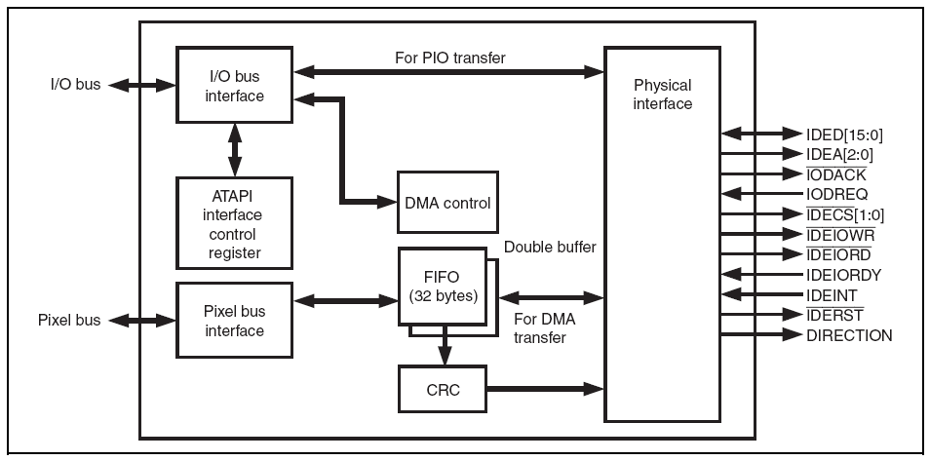
SH7764 ATAPI接口硬件框图

Slide 8
ATAPI驱动介绍
驱动程序要实现的DLL接口：
DSK_Init
DSK_Deinit
DSK_Open
DSK_Close
DSK_Read
DSK_Write
DSK_IOControl
DSK_PowerDown
DSK_PowerUp

Slide 9
结构体定义1
typedef struct _DISK {
struct _DISK * d_next; // Next Disk in global (ATAPI.DLL) disk list
CRITICAL_SECTION d_DiskCrit;// guard access to global state and card
DWORD d_DiskState;
DISK_INFO d_DiskInfo; // for DISK_IOCTL_GET/SETINFOs//
int d_fLBAMode; // TRUE => logical block addressing supported
DWORD d_OpenCount; // open ref count
LPWSTR d_ActivePath; // Active key registry path
} DISK, * PDISK;
typedef struct drive_desc
{
ULONG total_lba;
UINT16 num_heads;
UINT16 sec_p_track;
UINT16 num_cylinders;
UINT16 block_size;
} DRIVE_DESC, *PDRIVE_DESC;

Slide 10
结构体定义2
typedef struct drive_control
{
PDRIVE_DESC drive;
USERADDRESS user_address;/* Pointer address of the user's buffer */
UINT16 register_file_address; /* Address of the controller in memory or IO mode */
int command_complete; /* Set when operation is complete */
UINT16 error_code; /* Set if an error occured - This is the error reported to the user. */
UINT16 timer; /* Command fails if this much time elapsed */
UINT16 block_size; /* Block size for read/write multiple cmds */
UCOUNT sectors_remaining;/* Sectors remaining for read/write mult */
INT16 drive_active; /* Current active drive */
UINT16 mode; /* transfer mode */
UINT16 currentState
} DEVICE_CONTROLLER, *PDEVICE_CONTROLLER;

Slide 11
DSK_Init()：创建DISK结构体，初始化ATAPI接口各寄存器值，中断的初始化，获取媒介的信息，得到设备上下文句柄。
DSK_IOControl ()： Request Processing：
IOCTL_POWER_CAPABILITIES
IOCTL_POWER_SET
IOCTL_POWER_GET
IOCTL_DISK_READ:
IOCTL_DISK_WRITE: DoDiskIO
IOCTL_DISK_GETINFO GetDiskInfo
IOCTL_DISK_SETINFO setDiskInfo
IOCTL_DISK_GETNAME
IOCTL_DISK_DEVICE_INFO
IOCTL_DISK_GET_STORAGEID

